Slide 1


Slide 2

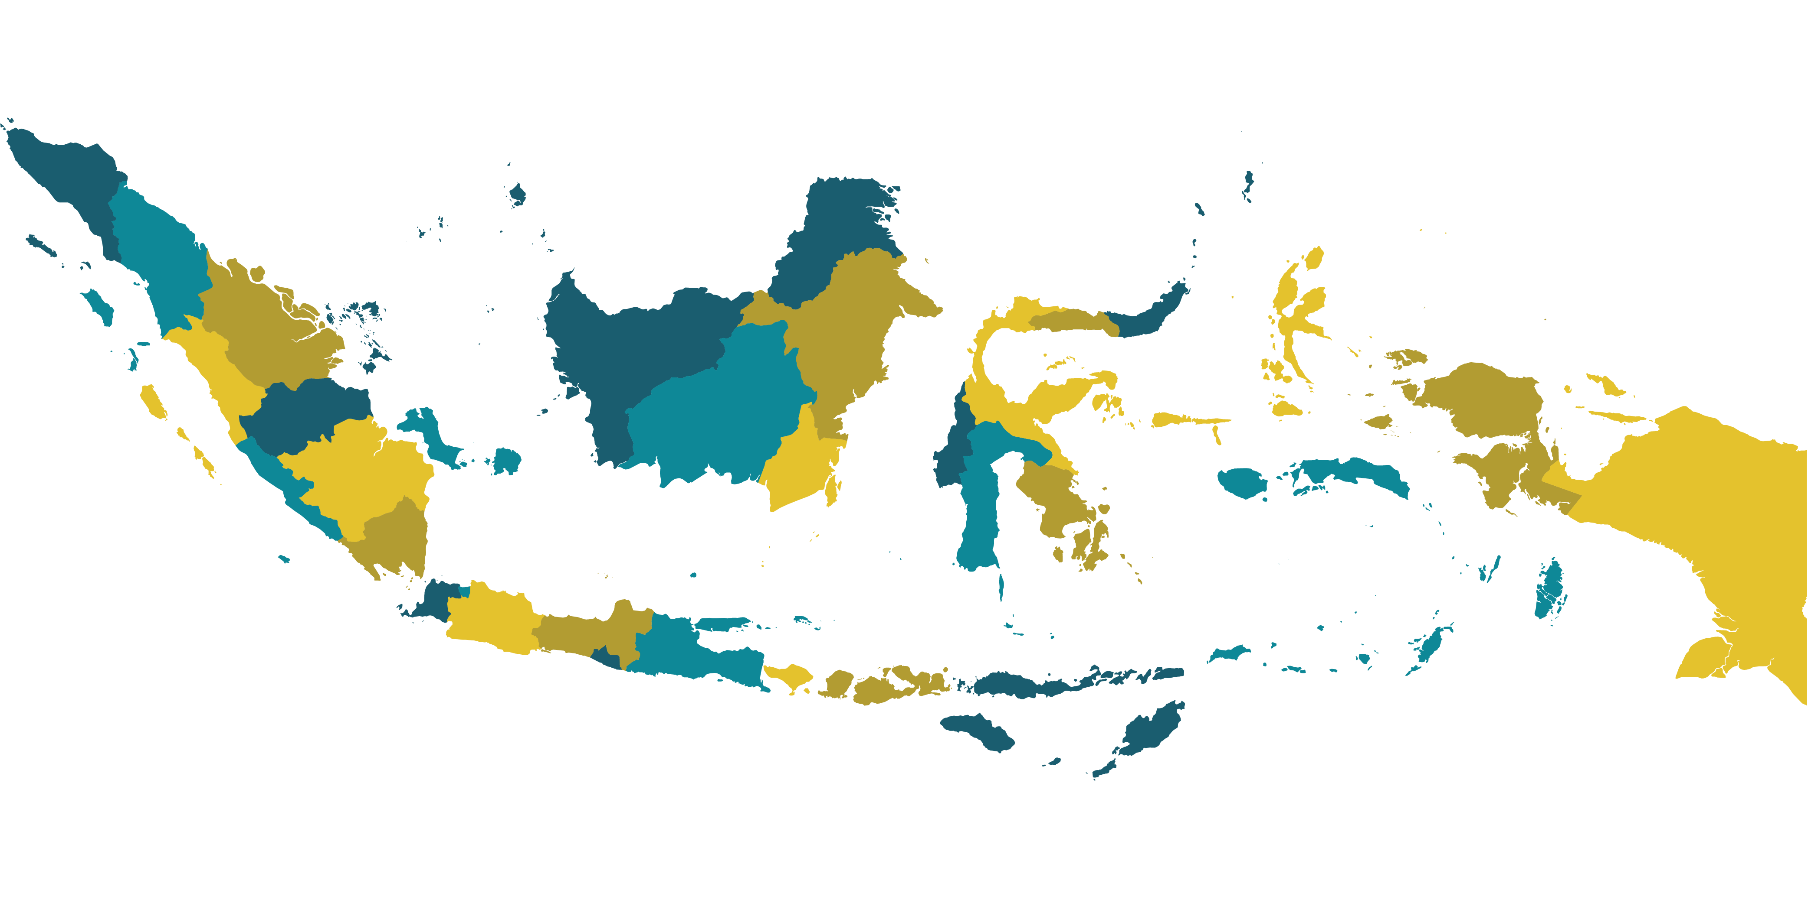
Apa itu ‘mBolang’ ?
mBolang adalah jawaban bagi kalian yang kesusahan mencari referensi tempat penyewaan alat-alat dan motor adventure. mBolang menyediakan barang yang berkualitas tinggi dan terpercaya

Slide 3
Fitur Dalam Aplikasi ‘mBolang’
Referensi Tempat Persewaan Peralatan dan Kendaraan Adventure
Referensi Tempat Wisata Yang Sering Dikunjungi

Slide 4
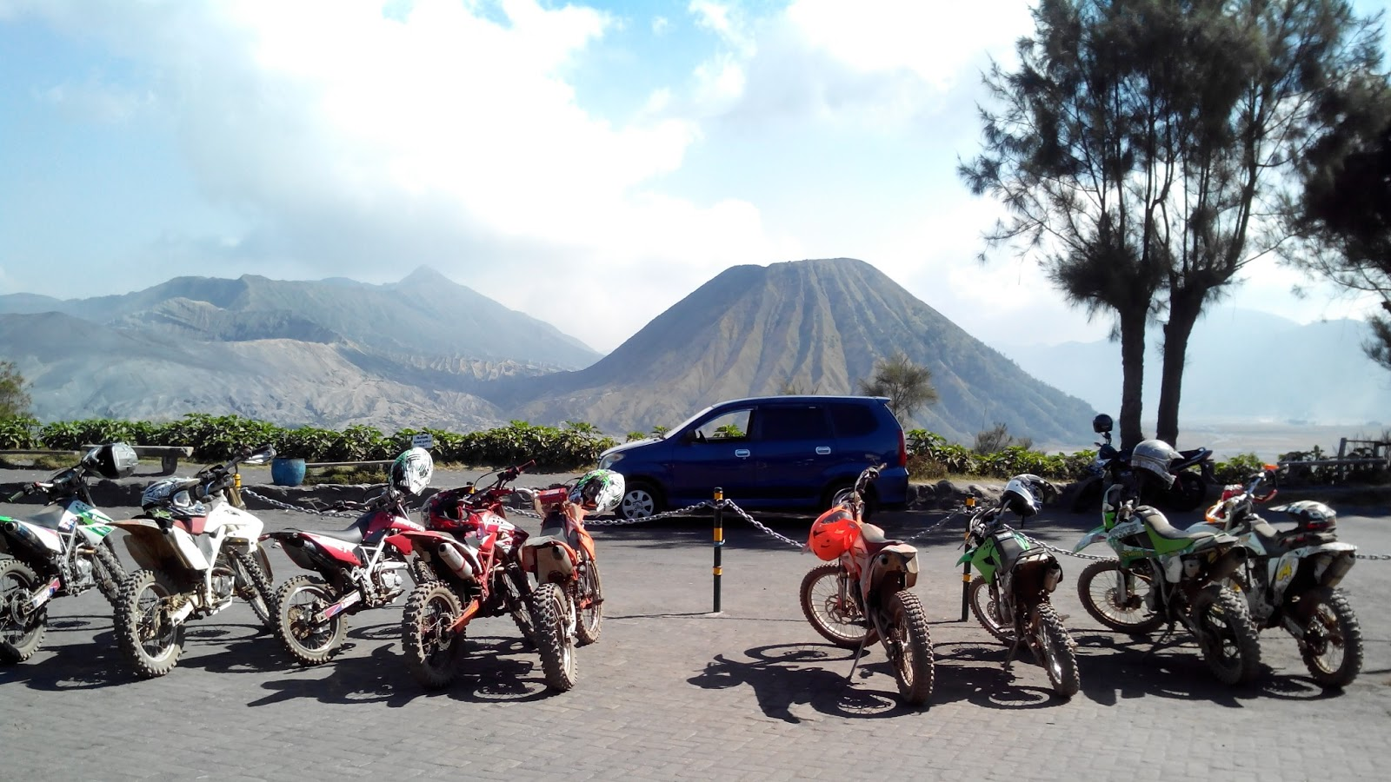
Target ‘mBolang’
Masyarakat Indonesia maupun komunitas yang memiliki hobi untuk berpetualang
Wisatawan pendatang baru di Malang

Slide 5
Apa kelebihan dari aplikasi ‘mBolang’
Memudahkan pengguna untuk mencari tempat persewaan alat dan kendaraan adventure
Tidak perlu repot untuk membawa peralatan dari rumah
Pengguna bisa membandingkan toko yang di inginkan
Mendapatkan rekomendasi tempat-tempat wisata yang menarik
Pengguna bisa mengetahui stok barang yang tersisa
Lebih Fleksibel

Slide 6
Dimana aplikasi ‘mBolang’ dapat digunakan?
Aplikasi mBolang dapat digunakan di Indonesia khususnya di daerah Malang, karena terdapat banyak tempat wisata di kota Malang

Slide 7
Pengaruh ‘mBolang’ terhadap masyarakat Indonesia
Jika pengguna Web Apps ini sudah banyak, dapat dijadikan sebagai acuan referensi terkait tempat penyewaan alat dan kendaraan adventure di seluruh Indonesia.

Slide 8

MOCKUP

Slide 9


